Slide 1
RANGKAIAN KOMBINASIONAL

Slide 2
TUJUAN PEMBELAJARAN
Di akhir sesi kuliah ini mahasiswa diharapkan mampu:
1. Mengetahui perbedaan dan fungsi berbagai macam rangkaian kombinasional dan rangkaian sekuensial
2. Mengetahui karakteristik rangkaian Encoder, Decoder, Multiplekser dan Demultiplekser
3. Dapat merancang rangkaian Encoder, Decoder, Multiplekser dan Demultiplekser

Slide 3
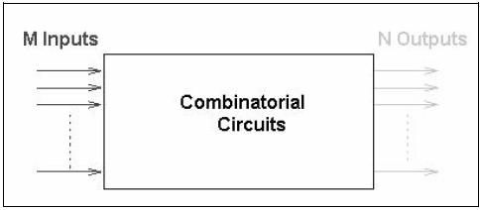
Rangkaian
Kombinasional
rangkaian yang kondisi keluarannya
(output) dipengaruhi oleh kondisi
masukan (input).
Rangkaian
Logika
Rangkaian
Sekuensial
rangkaian yang kondisi keluarannya
dipengaruhi oleh kondisi masukan dan
keadaan keluaran sebelumnya atau
dapat juga dikatakan rangkaian yang
bekerja berdasarkan urutan waktu

Slide 4
ENCODER
MULTIPLEXER
DEMULTIPLEXER
DECODER
RANGKAIAN
KOMBINASIONAL

Slide 5
ENCODER
Enkoder adalah rangkaian logika kombinasional yang berfungsi untuk mengubah atau mengkodekan suatu sinyal masukan diskrit menjadi keluaran kode biner.
Enkoder disusun dari gerbang-gerbang logika yang menghasilkan keluaran biner sebagai hasil tanggapan adanya dua atau lebih variabel masukan. Hasil keluarannya dinyatakan dengan aljabar boole, tergantung dari kombinasikombinasi gerbang yang digunakan. Sebuah Enkoder harus memenuhi syarat perancangan m < 2^{n} . Variabel m adalah kombinasi masukan dan n adalah jumlah bit keluaran sebuah enkoder. Satu
kombinasi masukan hanya dapat mewakili satu kombinasi keluaran.

Slide 6
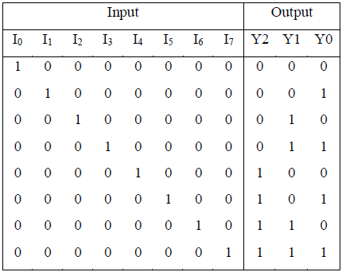
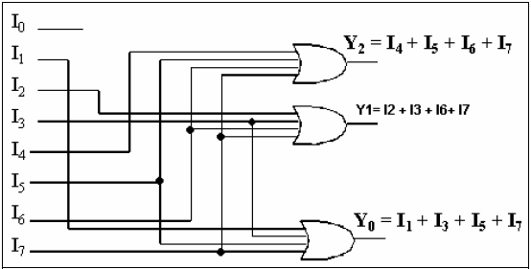
ENCODER
Tabel Fungsi keluaran enkoder 8 ke 3
Dari tabel diatas, dapat dibuat fungsi keluaran sebagai berikut :
Y0 = I1 + I3 + I5 + I7
Y1 = I2 + I3 + I6 + I7
Y2 = I4 + I5 + I6 + I7
back

Slide 7
DECODER
Rangkaian Dekoder mempunyai sifat yang berkebalikan dengan Enkoder yaitu merubah kode biner menjadi sinyal diskrit. Sebuah dekoder harus memenuhi syarat perancangan m < 2^{n} . Variabel m adalah kombinasi keluaran dan n adalah jumlah bit masukan. Satu kombinasi masukan hanya dapat mewakili satu kombinasi keluaran.

Slide 8
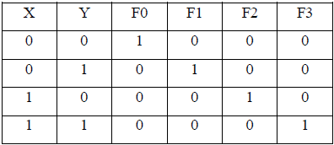
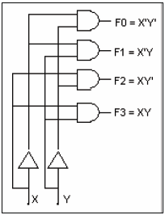
Tabel Fungsi keluaran dekoder 2 ke 4
Dari tabel diatas, dapat dibuat fungsi keluaran sebagai berikut :
F0 = X’ . Y’
F1 = X’ . Y
F2 = X . Y’
F3 = X . Y
DECODER

Slide 9
CARA MEMBUAT ENKODER DAN DEKODER
Membuat suatu Enkoder dan dekoder dapat dilakukan dengan dua cara yaitu pertama, menggunakan gerbang-gerbang dasar yang disusun membentuk fungsi Enkoder atau dekoder, kedua, menggunakan IC Enkoder atau dekoder yang banyak terdapat dipasaran. IC dekoder diaplikasikan pada seven segment, pengalamatan memori, dan sebagainya.
back

Slide 10
Perancangan Encoder Priority Sederhana Dengan Gerbang
Rancanglah sebuah Encoder Priority dengan spesifikasi sebagai berikut:
Input : 3 bits yaitu E3, E2 dan E1
Ouput: 2 bit yaitu B dan A
Hubungan antara Output dan Input adalah sbb:
Bila ada suatu kondisi dimana beberapa bit input berlogika 0 maka bit yang berindeks paling besar akan mendapat prioritas dimunculkan indeksnya di output dalam bentuk bilangan biner sesuai dengan nilai indeks tsb.
Namun, bila semua input berlogika 1 maka nilai biner dari output adalah 0.

Slide 11
Pertanyaan
1. Buatlah Blok Diagramnya.
2. Buatlah Tabel Kebenarannya (Perhatian: urutan indeks kolom harus sesuai dengan urutan yang ditunjukkan dalam soal).
3. Buatlah persamaan-persamaan Minterm untuk semua output yang ada.
4. Buatlah persamaan-persamaan output yang belum disederhanakan.
5. Sederhanakan persamaan-persamaan output tsb dengan Karnaugh Map.
6. Buatlah Skema Gerbang dari persamaan semua output yang paling sederhana.
7. Buatlah Skema Implementasi dari soal no. 5 (gabungkan menjadi satu buah skema saja).

Slide 12
Perancangan Blok Diagram
E1
B
E2
A
E3

Slide 13
Perancangan Tabel Kebenaran
Tabel Kebenaran Sederhana
Tabel Kebenaran Lengkap
Dec | E3 | E2 | E1 | B | A
0 | 1 | 1 | 1 | 0 | 0
1 | 1 | 1 | 0 | 0 | 1
2 | 1 | 0 | x | 1 | 0
3 | 0 | x | x | 1 | 1
E3 | E2 | E1 | B | A
0 | 0 | 0 | 1 | 1
0 | 0 | 1 | 1 | 1
0 | 1 | 0 | 1 | 1
0 | 1 | 1 | 1 | 1
1 | 0 | 0 | 1 | 0
1 | 0 | 1 | 1 | 0
1 | 1 | 0 | 0 | 1
1 | 1 | 1 | 0 | 0
X = Redundant = bisa 0 atau 1

Slide 14
Lanjutkan sendiri
Tulis Persamaan Output Dalam Bentuk Sigma Minterm
Buat Persamaan Output Yang Belum Disederhanakan
Buat Persamaan Yang Paling Sederhana Untuk Output B dan A Dengan Peta Karnaugh
Buat Skema Dasar Gerbang Untuk B dan A Dari Persamaan Yang Sudah Disederhanakan
Buat skema implementasinya

Slide 15
Persamaan Yang Paling Sederhana Untuk Output B dan A Dengan Peta Karnaugh
/E3
E3\E2.E1 | 00 | 01 | 11 | 10
0 | 1 | 1 | 1 | 1
1 | 1 | 1 | 0 | 0
B = /E3 + /E2
B = /E3 + /E2
/E2
E3\E2.E1 | 00 | 01 | 11 | 10
0 | 1 | 1 | 1 | 1
1 | 0 | 0 | 0 | 1
A = /E3 + E2./E1
A = /E3 + E2./E1
E2./E1
/E3

Slide 16
MULTIPLEXER
Multiplexer adalah suatu rangkaian yang mempunyai banyak input dan hanya mempunyai satu output. Dengan menggunakan selektor, kita dapat memilih salah satu inputnya untuk dijadikan output Sehingga dapat dikatakan bahwa multiplexer ini mempunyai n input, m selektor, dan 1 output. Biasanya jumlah inputnya adalah 2^{m} selektornya. Adapun macam dari multiplexer ini adalah sebagai berikut:
ο Multiplexer 4x1 atau 4 to 1 multiplexer
ο Multiplexer 8x1 atau 8 to 1 multiplexer
o Multiplexer 16x1 atau 16 to 1 multiplexer dsb.

Slide 17
Contoh MULTIPLEXER
Multiplexer 2 kanal ;1 bit.
Simbol :
Keterangan:
- Jumlah kanal menyatakan input-inputnya,sedangkan bit menyatakan output-outputnya.
- Jumlah selector ditentukan oleh kanalnya,sesuai dengan aturan 2^{n}.
Contoh: jika 4 kanal 2 bit,maka selector yang dibutuhkan ada 2.
jika 8 kanal 1 bit, maka selector yang dibutuhkan ada 3.
Sehingga bit tidak mempengaruhi jumlahnya selector.

Slide 18
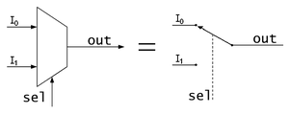
Multiplexer dari gambar diatas bisa diumpamakan sebuah saklar yang akan memindah-mindah jalur untuk memilih inputnya,

Slide 19
Dengan menggunakan gerbang logika and, not, dan or, secara sederhana multiplexer dapat diimplementasikan sebagai rangkaian pemilih input. Apabila pemilih berlogika 1 maka I1 akan menjadi input dari multiplexer tetapi bila pemilih berlogika 0 maka Io yang akan menjadi input dan meneruskan data ke Outputnya. Rangkaian multiplexer dapat menggunakan lebih dari 2 input dimana input dapat berjumlah 2^{n}.

Slide 20
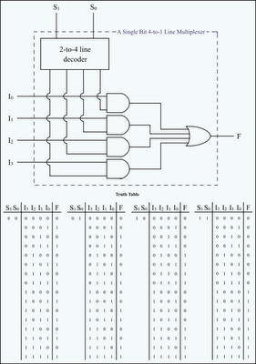
Dalam gambar disamping multiplexer 4 masukan ini terdapat dua pemilih input dimana setiap logika pemilih mewakili setiap inputnya, lebih jelasnya dapat dilihat tabel berikut:
Pemilih | Input
00 | I0
01 | I1
10 | I2
11 | I3

Slide 21
Sehingga multiplexer 4 masukan ini akan mengeluarkan data ketika pemilih akan memilih data pada masukan yang dituju, sebagai contoh pemilih menunjuk masukan I1 dengan memasukkan logika 10 pada pemilih, sehingga keluaran hanya akan mengikuti data masukannya yaitu masukan I1, apabila I1 berlogika 1 maka keluaran juga berlogika 1 dan juga sebaliknya, walaupun masukan lainnya mencoba untuk memasukkan data tetapi keluaran tidak akan terpangaruh dan hanya akan mematuhi masukan data pada input I1.

Slide 22
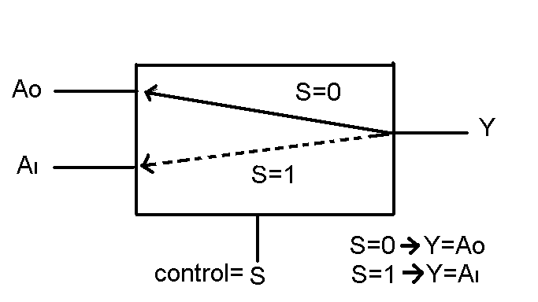
Contoh Soal:
Buat tabel kebenaran, persamaan dan gambar rangkaian dari gambar di samping !

Slide 23
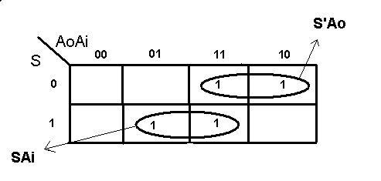
Tabel kebenaran :
Persamaan :
S | Ao | Ai | Y | SOP
0 | 0 | 0 | 0
0 | 0 | 1 | 0
0 | 1 | 0 | 1 | S’AoAi’
0 | 1 | 1 | 1 | S’AoAi
1 | 0 | 0 | 0
1 | 0 | 1 | 1 | Sao’Ai
1 | 1 | 0 | 0
1 | 1 | 1 | 1
Y = S’AoAi’ + S’AoAi + SAo’Ai + SAoAi
↓
Disederhanakan menggunakan Kmap:
↓

Slide 24
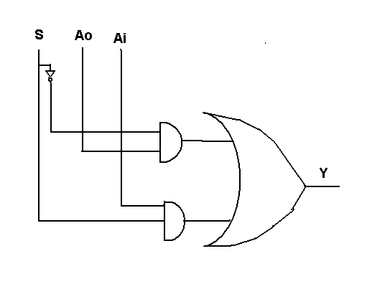
Rangkaian
Klik disini ☺

Slide 25
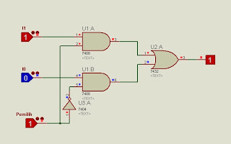
jika diaplikasikan kedalam gerbang logika, multiplexer dapat diimplementasikan sebagai berikut :

Slide 26
DEMULTIPLEXER
Demultiplexer atau dapat disingkat Demux merupakan suatu rangkaian elektronika yang mempunyai output dua atau lebih dan hanya mempunyai satu input (jumlah input dapat bergantung dari jumlah keluarannya), didalam multiplexer terdapat suatu pemilih keluaran/outputnya, jadi demultiplexer merupakan rangkaian yang dapat dipilih outputnya untuk meneruskan data dari inputnya. Berkebalikan dari multiplexer yang dapat dipilih inputnya, demultiplexer ini yang dipilih adalah outputnya.

Slide 27
-Merupakan kebalikan dari Multiplexer
-Mempunyai satu input data dan beberapa output( yang dicontrol oleh selector untuk menentukan keluaran yang diinginkan)
-Merupakan Data Distributor(Pendistribusi data )
-Jumlah masukan (1 Input) <Jumlah Keluaran (Output)
Ilustrasi Demultiplexer 1-to-4

Slide 28
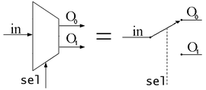
Dalam gambar tersebut data dimasukan dari inputnya kemudian pemilih sel akan memilih salah satu output dari Q0 dan Q1 untuk meneruskan datanya

Slide 29
Dengan menggunakan gerbang logika and dan not, secara sederhana Demultiplexer dapat diimplementasikan sebagai rangkaian pemilih output. Sehingga apabila pemilih berlogika 1 maka I1 akan menjadi output dari demultiplexer, tetapi bila pemilih berlogika 0 maka Io yang akan menjadi input dan meneruskan data ke Outputnya. Sama seperti multiplexer, rangkaian demultiplexer dapat digunakan untuk memilih banyak keluaran(lebih dari dua output dalam output berjumlah 2n.)

Slide 30
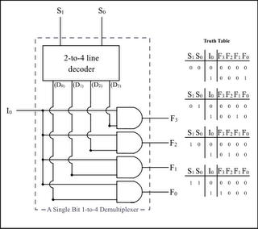
Demultiplexer 4 keluaran ini akan mengeluarkan data yang sesuai ketika pemilih menunjuk keluaran yang dituju, sebagai contoh pemilih menunjuk keluaran F0 dengan memasukkan logika 00 pada pemilih, sehingga keluaran yang akan mengeluarkan data hanyalah output F0, apabila Input berlogika 1 maka keluaran F0 juga berlogika 1 dan juga sebaliknya, walaupun pada masukan/input dimasukkan data tetapi keluaran lain tidak akan mengeluarkan data seperti output F0 dan hanya akan berlogika 0 walaupun input berlogika 1.

Slide 31
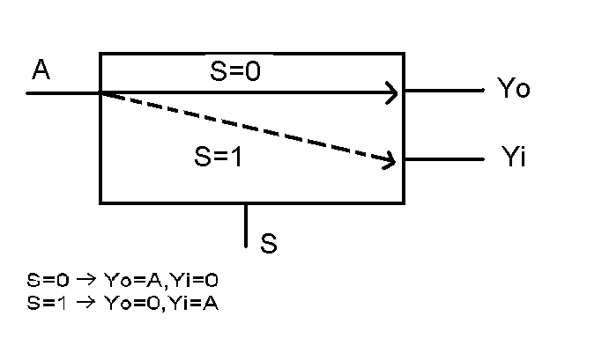
Contoh Soal:
Buatlah rangkaian demultiplexer 1 input ke 2 output untuk 1bit!
Demultiplexer ini mendistribusikan data dari 1 saluran data input ke dua saluran data ouput yang dilakukan oleh saluran control(S) dengan kondisi tertentu. Untuk jelasnya lihat gambar.
Suatu Demultiplexer 1 input ke 2 ouput yang direalisasikan dengan gerbang gerbang dasar.
Buat tabel kebenaran, persamaan dan gambar rangkaian dari gambar di atas !

Slide 32
Contoh Soal:
Buat tabel kebenaran, persamaan dan gambar rangkaian dari gambar di samping !

Slide 33
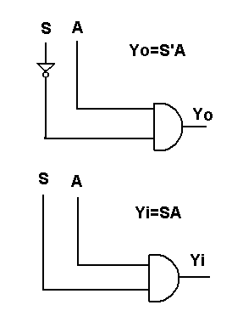
Tabel kebenaran :
Rangkaian
S | A | Yo | Yi | SOP Yo | SOP Yi
0 | 0 | 0 | 0
0 | 1 | 1 | 0 | S’A
1 | 0 | 0 | 0
1 | 1 | 0 | 1 |  | SA
Persamaan
Y = S’A
Yi = SA

Slide 34
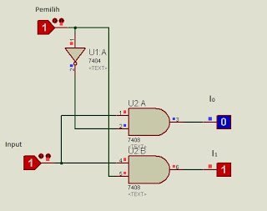
Apabila diaplikasikan kedalam gerbang logika, Demultiplexer dapat diimplementasikan sebagai berikut :

Slide 35
SEKIAN DAN TERIMAKASIH ☺

Slide 36
SEKIAN DAN TERIMAKASIH ☺

